Slide 1
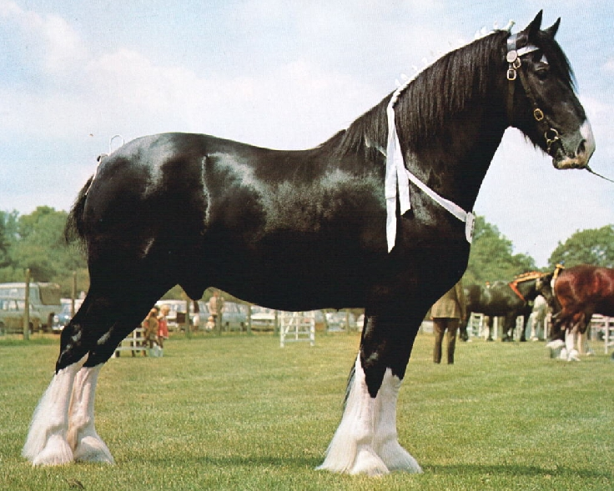
샤이어(Shire)종
20789494 이 가람

Slide 2
(1) 역사
Shire종은 영국 중부지방이 원산지로서 Flander계통의 Old Black English종 이라고 하는 재래중종을 원종으로 하여 11세기에 폴란드 지방마를 혼혈시키고 18세기에는 네덜란드 지방마와 교잡시켜 크게 개량한 품종이다.

Slide 3
(2) 특징
영국이 원산인 농경마의 한 품종
분류 - 기제목 말과
크기 - 어깨높이 165∼176㎝, 몸무게 950∼1,000㎏
세계에서 제일 몸집이 크다.
체색 - 연한 갈색이나 밤색·검은색
털빛깔 - 연한 갈색이 가장 많고
밤색·검은색도 있다.
사지의 발목 쪽에 긴 털이 빽빽하게 나 있는 것이 특징

Slide 4
머리가 크고 목이 길다.
가슴은 넓고 무릎은 튼튼하고 뒷발 이 근육질 모양이 좋다.
엉덩이는 근육이 잘 발달되어있다.
꼬리는 높이 흔들고 걸음걸이엔 힘이 넘친다.

